Slide 1

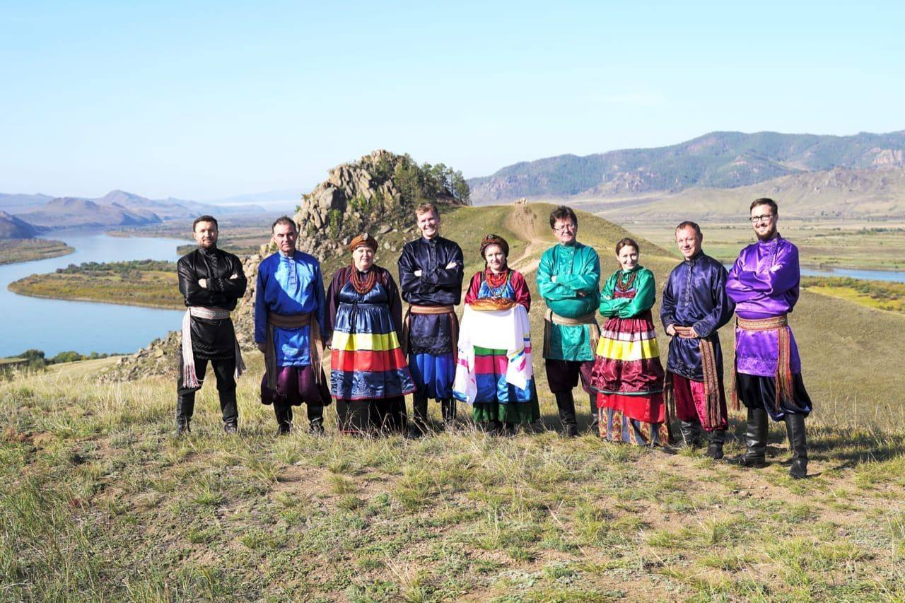

Спектакль на основе культурного наследия семейских
как модель взаимодействия
«медицинский работник – пациент»

Slide 2
Команда проекта
Чебунина
Галина
Ермолаевна
Заслуженный работник
культуры России,
Почетный
профессор ВСГИК
Григорьева
Мария
Владимировна
Врач терапевт
Кабинета профилактики
ГБУЗ
«Тарбагатайская
ЦРБ»
Шахтина
Галина
Андреевна
Медицинская сестра
Кабинета профилактики
ГБУЗ
«Тарбагатайская
ЦРБ»
Тугаринова
Ольга
Анатольевна
Главный врач
ГБУЗ
«Тарбагатайская
ЦРБ»

Slide 3




Цель и задачи проекта
Миссия проекта: информирование и вовлечение граждан в вопросы профилактики и формирования ЗОЖ через театральные постановки
Цель проекта:
предотвратить возникновение и развитие хронических заболеваний, предупредить обострение и развитие осложнений, снизить показатели смертности населения
Задачи:
Проактивное выявление факторов риска
Снижение доли лиц, необследованных два года и более
Постоянный мониторинг критериев результативности
Разработка сценария, плана-графика театральных постановок
Обеспечение своевременной постановки на диспансерный учет
Увеличение доли лиц достигших целевых показателей состояния здоровья
Вовлечение пациентов и членов их семей на правах полноценного партнерства
Обеспечение увеличения доли лиц, прошедших профилактические мероприятия
Информирование об основных симптомах, профилактике ХНИЗ, симптомах неотложных состояний и правилах оказания первой помощи

Slide 4
ОбщИЙ КОЭФФИЦИЕНТ смертностИ населения В республике бурятия за 2023 г. (на 100 тыс. населения)
Проблематика проекта
Снижение смертности по сравнению с доковидным периодом
№ | Муниципальные образования | 2019 | 2023
1 | Окинский район | 495,6 | 697,0
2 | г. Улан-Удэ | 927,7 | 1 006,4
3 | Еравнинский район | 984,1 | 1 051,7
4 | Селенгинский район | 1 294,3 | 1 273,2
5 | Баргузинский район | 1 460,4 | 1 514,2
6 | Хоринский район | 1 185,2 | 1 522,9
Х,Х
40,0
71,4
Доля умерших на дому в % от всех умерших за январь 2024 года по данным ЕГР ЗАГС
Муйский
Северо-
Байкальский
69,6
44,4
Увеличение смертности по сравнению с доковидным периодом
46,7
г. Северобайкальск
1 | Иволгинский район | 773,4 | 764,0
2 | Муйский район | 992,0 | 1 007,1
3 | г. Северобайкальск | 975,8 | 1 010,4
4 | Республика Бурятия | 1 106,2 | 1 173,0
5 | Баунтовский район | 1 337,8 | 1 279,4
6 | Мухоршибирский район | 1 490,2 | 1 290,4
7 | Северо-Байкальский район | 1 409,2 | 1 308,6
8 | Заиграевский район | 1 350,5 | 1 312,5
9 | Кижингинский район | 1 247,6 | 1 319,7
10 | Тункинский район | 1 193,8 | 1 354,2
11 | Прибайкальский район | 1 466,7 | 1 403,4
12 | Джидинский район | 1 237,3 | 1 414,2
13 | Курумканский район | 1 284,0 | 1 423,5
14 | Бичурский район | 1 528,6 | 1 438,8
15 | Кяхтинский район | 1 063,0 | 1 442,4
16 | Кабанский район | 1 438,1 | 1 481,4
17 | Закаменский район | 1 527,3 | 1 565,1
18 | Тарбагатайский район | 1 778,6 | 1 698,6
Курумканский
Баунтовский
67,7
Баргузинский
73,3
61,5
76,9
Еравнинский
57,9
Прибайкальский
50,0
49,3
30,8
59,6
47,1
Хоринский
70,4
Кабанский
г. Улан-Удэ
69,0
Окинский
54,4
62,5
Кижингинский
Иволгинский
Заиграевский
Тункинский
70,3
44,4
42,9
Тарбагатайский
Мухоршибирский
Республика Бурятия
Селенгинский
55,0
1173,0
Закаменский
Бичурский
Общая смертность
за 2023 г.
(на 100 тыс. нас.)
Джидинский
Кяхтинский
Доля лиц старше 65 лет – 29,9 % (РБ 18,7%)
Доля умерших
на дому в %
от всех умерших
54,7
Notes:
+

Slide 5



Проблематика проекта
1
Низкий показатель постановки пациентов на диспансерный учет при наличии отклонений в состоянии здоровья
2
Несвоевременная постановка пациентов на диспансерный учет
3
Недостаточная эффективность и низкая результативность диспансерного наблюдения
4
5
Высокие показатели смертности среди пациентов, в т.ч. находящихся под диспансерным наблюдением
Отсутствие приверженности к лечению у пациентов и членов их семей
6
7
8
9
Низкий уровень информированности о факторах риска, профилактики НИЗ
Отсутствие приверженности к прохождению профилактических мероприятий
Низкий уровень информированности о симптомах неотложных состояний и правилах оказания первой помощи
Исторически детерминированные особенности питания, образа жизни, приверженности к системе здравоохранения
Перенасыщение информационного поля
Отсутствие креативных методик работы с населением

Slide 6
Актуальность проекта
Национальный проект «Здравоохранение»
ЦЕЛЬ: повышение к 2024 г. ожидаемой продолжительности жизни при рождении до 78 лет (к 2030 г. — до 80 лет)
КЛЮЧЕВЫЕ РЕЗЕРВЫ ДОСТИЖЕНИЯ НАЦИОНАЛЬНОЙ ЦЕЛИ
Популяционный уровень
Активизация работы и выполнение мероприятий диспансеризации и профилактических осмотров с настройкой системы мониторинга впервые пришедших
Повышение медицинской грамотности населения (информирование о симптомами НИЗ), в том числе с привлечением лидеров общественного мнения и первых лиц региона
Актуализация межведомственных программ по снижению употребления алкоголя и табака с учётом региональных особенностей
Разработка межведомственных программ профилактики ДТП и иных внешних причин, создание (актуализация работы) межведомственного совета на уровне правительства региона
Увеличение выявляемости ХНИЗ во всех возрастных группах населения
Работа с группами риска
Формирование групп риска для диспансерного наблюдения с учётом возрастных и гендерных факторов
Проактивный формат работы с населением, особенно в трудоспособном возрасте - (мужской пол), в том числе с привлечением административного ресурса
Реализация корпоративных программ поддержки здоровья и профилактических мероприятий на крупных предприятиях региона
Контроль за обеспечением льготными лекарственными препаратами (в том числе "кардиопакет" в рамках федерального проекта)
Обеспечение всеобъемлющей вакцинации лиц трудоспособного возраста и пожилых (грипп, пневмококк, новая коронавирусная инфекция)
Соблюдение и оптимизация схем маршрутизации пациентов с НИЗ
Обеспечение преемственности амбулаторного и стационарного этапов оказания медицинской помощи с настройкой системы оценки результативности
Увеличение выявляемости по ключевым (для роста ОПЖ) классам болезней
Таргетные меры
Еженедельный анализ причин смертности населения, особенно групп трудоспособного возраста для обеспечения разработки и своевременной коррекции организационных решений
Внедрение и контроль соблюдения клинических рекомендаций, в том числе с оценкой знаний специалистов
Лекарственное обеспечение (сопровождение) пациентов при хронических БСК, гипертензии, иных ХНИЗ, ВИЧ, Гепатите С
Увеличение доступности ЧКВ, догоспитального тромболизиса, вмешательств для тромбоэкстракций

Slide 7

Новаторство проекта
Правила оказания первой помощи
Принципы лечения
Первичная профилактика
Группа в ВК
Районная газета
Телеграм-канал
Семейные ценности
Симптомы НИЗ
О чем необходимо информировать
Источники информации
Сайт МО
Репродуктивное здоровье
Вайбер-чат
Публичные выступления
Вторичная профилактика
Двигательная активность
Акции в общественно значимых местах
Личные блоги ЛОМ
Одномоментность освещения множества тематик
Охват аудитории из всех возрастных групп
Лаконичность подачи материала
Профилактика эмоционального выгорания

Slide 8

Практические инструменты
Онлайн - анкетирование жителей осуществляется с целью выявления факторов риска и приверженности к лечебным и реабилитационным мероприятиям, оценки знаний культуры «семейских»
ВОПРОСЫ АНКЕТИРОВАНИЯ
ФАКТОРЫ РИСКА
Принципы правильного питания
Злоупотребление алкоголем
ПОРТРЕТ ЖИТЕЛЯ ТАРБАГАТАЙСКОГО РАЙОНА
Малое потребление овощей и фруктов
Возраст > 50 лет
Женский пол
Гиподинамия
Избыточная масса тела
Риск сердечно-сосудистых заболеваний
Малое употребление овощей и фруктов
ТРАДИЦИИ
Отношение к деторождению
Особенности питания (сало, пироги, жареная пища)
Гастрономические особенности питания
Имеющий ХНИЗ
Отношение к физической нагрузке
Гиподинамия
Культурные ценности

Slide 9
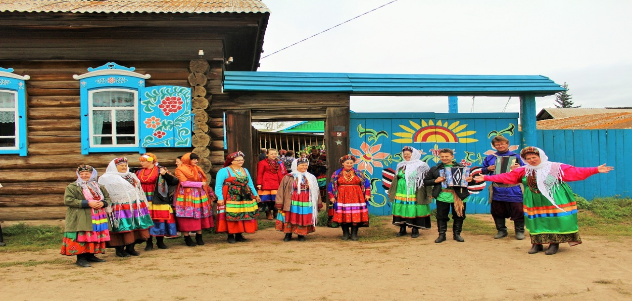
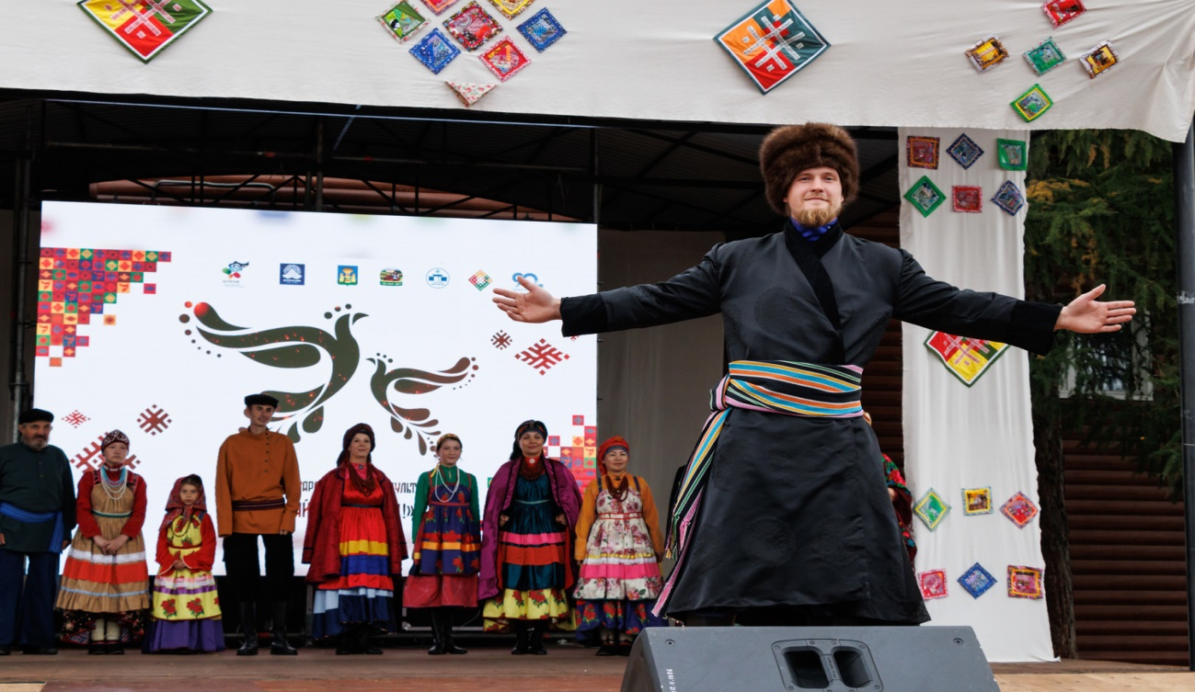
Практические инструменты
ПРОВЕДЕНИЕ РЕПЕТИЦИЙ
Информирование о факторах риска
Информирование о симптомах, принципах лечения и профилактики НИЗ
Обучение основным симптомам неотложных состояний
Обучение навыкам оказания первой помощи
ПРОВЕДЕНИЕ СПЕКТАКЛЕЙ
Обучение принципам рационального питания
Семейные ценности (репродуктивное здоровье)
Составление режима дня
Двигательная активность, проведение занятий физкультурой

Slide 10






Описание хода реализации проекта
9 января 2024
9 января 2024
Стартовое совещание, утверждение рабочей группы, утверждение дорожной карты
Создание театральной студии «Адреналин»
1 февраля2024
15 января – 1 февраля 2024
9-15 января 2024
Открытие, проведение 1 спектакля в с.Тарбагатай
Проведение репетиций
Разработка сценария
1 апреля 2024
1 июля 2024
15 июля 2024
Промежуточная оценка результатов
Проведение спектакля в п. Николаевский
Промежуточная оценка результатов
1сентября2024
1августа 2024
Промежуточная оценка результатов
Проведение спектаклей в населенных пунктах Жиримского «куста»
15 сентября –
2024
1 октября 2024
Проведение спектаклей в с.Большой Куналей
Оценка результатов, подведение итогов

Slide 11




Ресурсы, используемые при реализации проекта
Кадровые
Информационные
Нормативно-правовые
Организационно-методические
На реализацию проекта не затрачено финансовых средств:
Костюмы – предоставлены отделом культуры
Декорации – предоставлены отделом культуры
Аренда сцены – на безвозмездной основе
Информирование – через имеющиеся информационные каналы
Прототип проектного офиса
ГБУЗ
«Тарбагатайская ЦРБ»
Комитет культуры
Администрация района
Театральная студия ДК

Slide 12
Практическая значимость проекта
МЕДИЦИНСКИЙ ПЕРСОНАЛ
ПАЦИЕНТЫ
1
Обеспечение охвата профилактическими мероприятиями
1
Увеличение числа пациентов,
охваченных диспансерным наблюдением
2
Повышение качества профилактических мероприятий
2
Снижение числа обострений, развития осложнений
3
3
Повышение знаний о факторах риска
Снижение числа лиц, не обследованных 2 года и более
4
Повышение знаний о профилактике хронических заболеваний
4
Обеспечение охвата диспансерным наблюдением
5
Повышение знаний о симптомах неотложных состояний
5
Повышение качества диспансерного наблюдения
6
Повышение знаний о правилах оказания первой помощи
6
Вовлечение пациентов в организацию процесса
7
Профилактика эмоционального выгорания
7
Снижение показателей смертности, увеличение продолжительности жизни
Сохранение культурного наследия «семейских»

Slide 13
Результаты проекта
Смертность населения от заболеваний, на 100 тыс. нас. (Бурятстат, 10 мес. 2024 г. – 962,5)

Slide 14
Результаты проекта
ДОГВН
Профилактические осмотры
Направлено на 2-й этап
Не осмотрены 2 года и более
На 01.01.2024 г. – 5104
На 01.10.2024 г. – 2208
Динамика – 56,7%
Доля, информированности населения
На 01.01.2024 г. – 20,2%
На 01.10.2024 г. – 80,3%

Slide 15
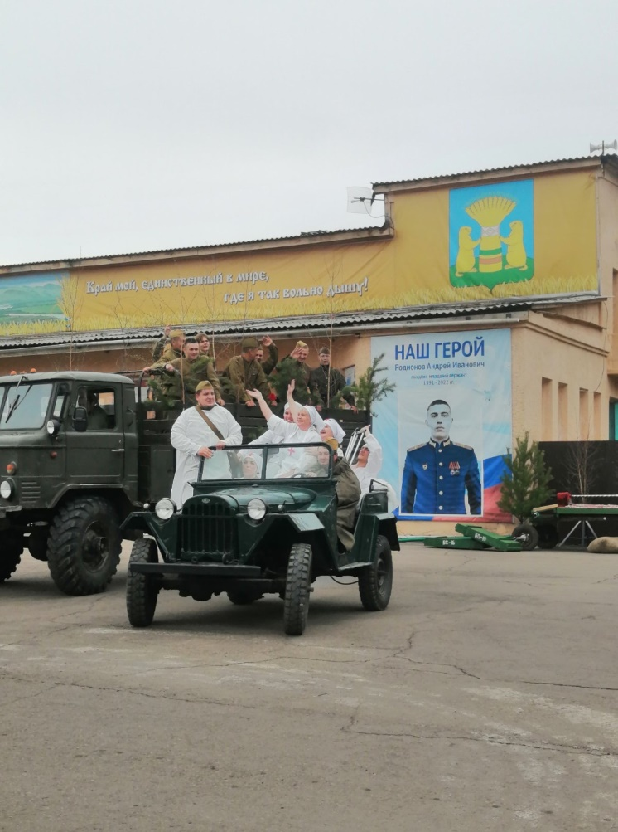
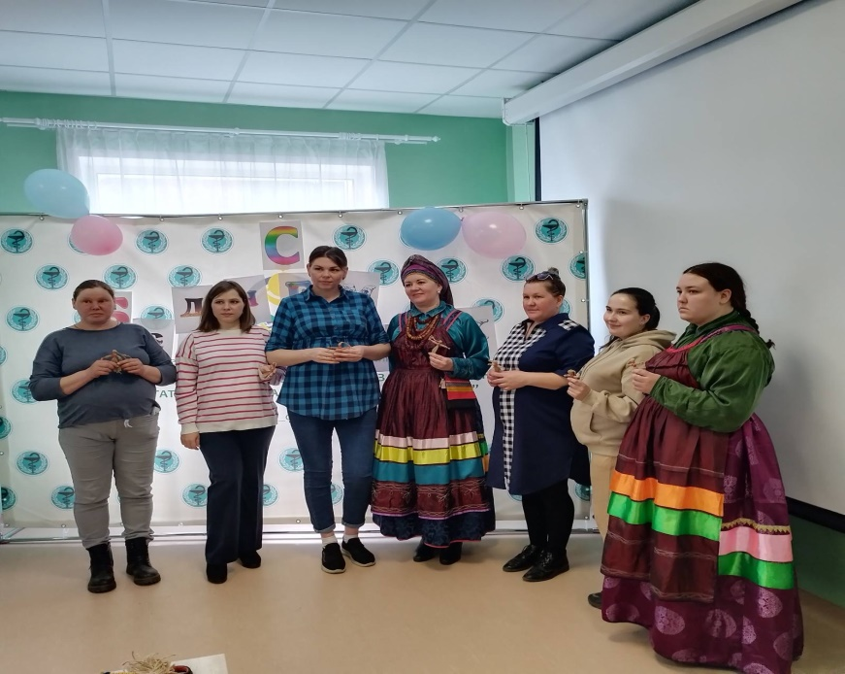
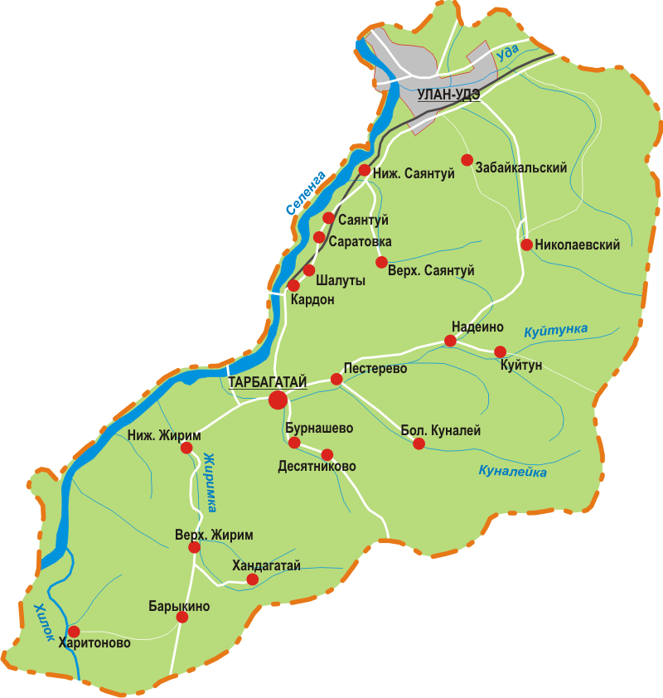
Рекомендации и перспективы проекта
Использование национального колорита
Тарбагатайский район – Центр старообрядчества России
Данный проект может быть тиражирован в любой МО, оказывающей первичную медико-санитарную помощь

